Slide 1
Moderní didaktické technologie a zdroje informací
Úvod

Slide 2
Obsah
E-learning
Moderní programovací jazyky
Virtuální realita, rozšířená realita
Robotika, řízení kolejových vozidel
Systémy DTP

Slide 3
E-learning
Původně potřeba distančního vzdělávání
Metody účinného předávání informací bez účasti na přímé výuce
Elektronická podpora distančního vzdělávání
Součásti: učební opory, diskuse, testy a zkoušení, tutorská činnost

Slide 4
E-learning dnes a v ČR
Vzdálenosti mizivé
Přesun do tradičních oblastí výuky
Podpora výukového procesu – samostudium, trénování
Podpora zkoušení
Komunikace mezi spolužáky
Aplikace e-technologií

Slide 5
Moderní programovací jazyky
Trend – co nejjednodušší zápis zdrojového textu
Bohaté knihovny předdefinovaných funkcí, postupů a objektů
Spojení s webovými technologiemi
Spojení s databázovými systémy
Interpretované jazyky

Slide 6
Programovací jazyk Perl
Practical Extraction and Report Language
Larry Wall (1983). Uvolněn během posledních 10 let, přední skriptovací jazyk
Současná verze 5 umožňuje: OOP, souběžná vlákna, moduly, kompilace
Platformy: Unix, MS-DOS, Windows, VMS, OS/2, Mac, Atari... – vysoká přenositelnost

Slide 7
Prvky a vlastnosti jazyka
Implicitně deklarované proměnné, bez typové kontroly
Jen předdefinované datové typy (čísla, řetězce, logické hodnoty, pole, hashe, objekty...)
Práce s regulárními výrazy
Elegantní řídicí konstrukce
Variantní zápisy algoritmů

Slide 8
Virtuální realita
Virtuální realita – obrazové, zvukové a hmatové vjemy představující reálné objekty, realizováno počítačem
Obraz 3D, zvuk min. stereo, snímání polohy pozorovatele, speciální rukavice, obleky...
Využití – ve všech prvcích i samostatně (prezentace dat 3D, simulace jízdy...)

Slide 9
Laboratoř virtuální reality
Obraz 3D promítaný ze dvou projektorů se zadní projekcí a prohlížený speciálními brýlemi
2 příhledová plátna
Snímání polohy pozorovatele a ovlivňování scény
Zvukový doprovod
Demo: Vizualizace geoprostorových dat

Slide 10
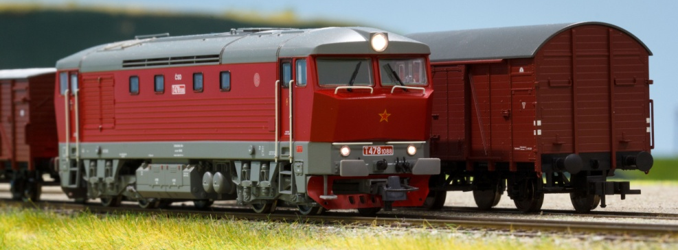
Robotika, vlaky
Sofistikované hračky
Umožněno rozvojem miniaturizace a počítačových technologií
Laboratoř robotiky
Laboratoř řízení kolejových vozidel

Slide 11
Systémy DTP
Desk Top Publishing – malá publikační činnost
Důležité pro přípravu mnoha dokumentů v běžné praxi, ve škole…
Orientace na technickou stránku přípravy předloh pro tisk (předtisková příprava)
Různá pojetí a různé možnosti

Slide 12
Systémy DTP – základní rysy
Práce s písmem, mnoho typů a řezů
Široký repertoár speciálních znaků
Algoritmus odstavcového zlomu
Skládání objektů na stránce
Matematické výrazy
Tabulky
Práce s externími objekty (obrázky)

Slide 13
Systémy DTP – rozdělení
Interaktivní – Adobe InDesign, Quark XPress
Dávkové – TeX a jeho nadstavby
Oba principy mají své výhody a nevýhody.
Praxe: žádný systém neumí všechno, je potřebné kombinovat možnosti a podle aplikace vybírat vhodnou variantu.

